Slide 1
Parking senzori za automobile
Karlo Matoić
Luka Matoić

Slide 2
Cilj projekta
Automatizacija parkiranja: Razviti sustav koji automatski detektira prepreke prilikom vožnje unatrag
Povećanje sigurnosti: Upozoriti vozača na blizinu prepreka pomoću vizualnih i zvučnih signala
Jednostavna implementacija: Korištenje dostupnih i jeftinih komponenti za lako sastavljanje sustava

Slide 3

Funkcionalnost i rad sustava
Inicijalizacija: Postavljanje svih pinova i komponenti
Mjerenje udaljenosti: Očitavanje podataka sa senzora svakih 100 ms
Obrada podataka: Izračunavanje udaljenosti i određivanje odgovarajuće reakcije
Aktivacija izlaza: Uključivanje LED dioda, buzzera i servo motora ovisno o udaljenosti
Deaktivacija sustava: Isključivanje svih komponenti kada rikverc nije aktivan

Slide 4
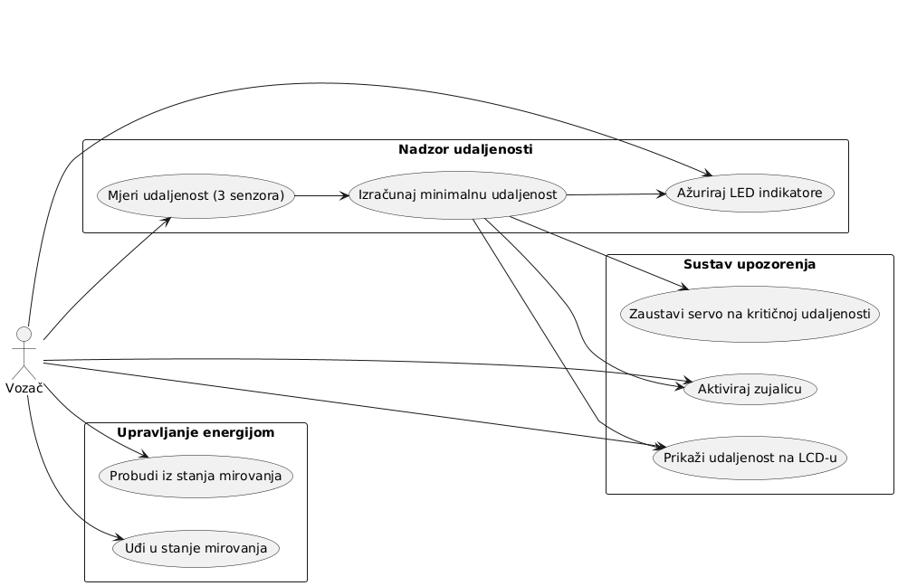

Slide 5
Arhitektura sustava
Senzorski podsustav: Tri ultrazvučna senzora HC-SR04 postavljena na stražnjem dijelu vozila
Izlazno-signalni podsustav:
LED diode za vizualnu indikaciju
Buzzer za zvučna upozorenja
Servo motor za fizički odziv
LCD ekran za prikaz informacija
Kontrolna logika: Arduino Uno upravlja svim komponentama i obradom podataka

Slide 6
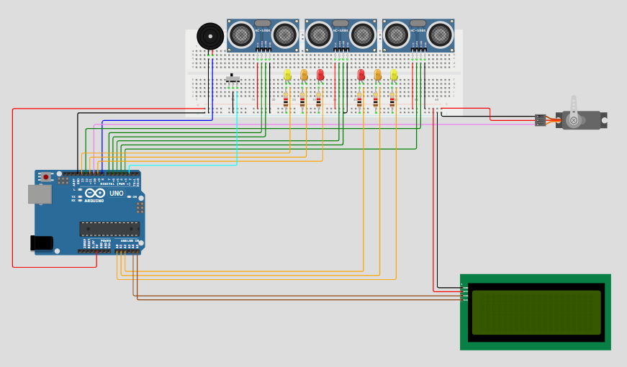
Shema

Slide 7
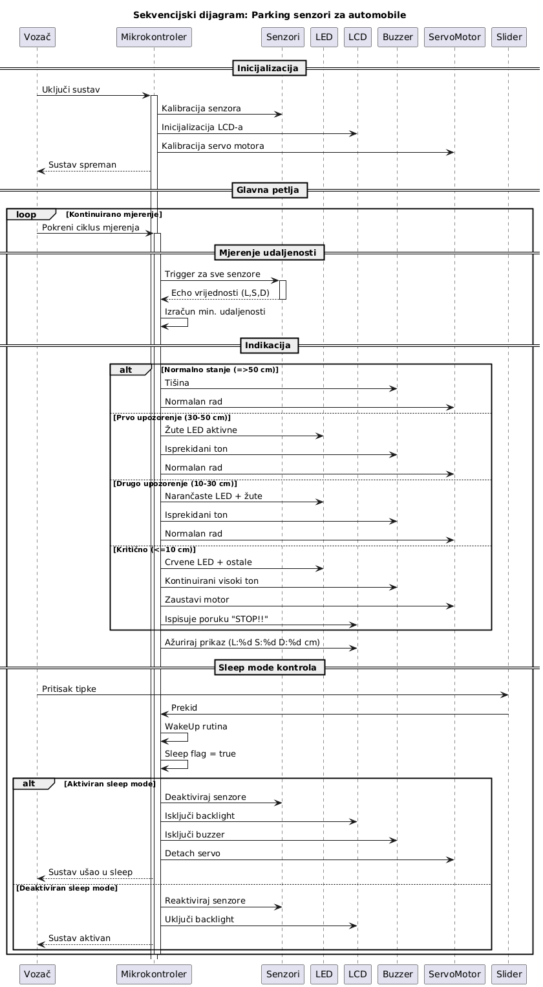

Slide 8
Testiranje i rezultati
Točnost mjerenja: Senzori precizno detektiraju udaljenosti do 2 cm.
Brzina reakcije: Sustav reagira unutar 100 ms na promjene u udaljenosti.
Pouzdanost: Sustav stabilno radi tijekom višesatnih testiranja.
Energetska učinkovitost: Prosječna potrošnja manja od 150 mA.

Slide 9
Buduća poboljšanja
Bežično povezivanje
Analiza podataka
Napredna detekcija
Poboljšana glasovna i vizualna upozorenja

Slide 10
Zaključak
Uspješna implementacija: Sustav učinkovito detektira prepreke i upozorava vozača
Jednostavnost korištenja: Laka montaža i uporaba sustava
Potencijal za proširenje: Mogućnost nadogradnje dodatnim funkcionalnostima

Slide 11

Hvala na pozornosti
Pitanja?

